Slide 1
ELEKTRONICKÉ ZABEZPEČOVACÍ SYSTÉMY

Slide 2
Název projektu: Nové ICT rozvíjí matematické a odborné kompetence
Číslo projektu: CZ.1.07/1.5.00/34.0228
Název školy: Střední odborná škola Litovel, Komenského 677
Číslo materiálu: III/2-14-15_ELEKTRONICKÉ ZABEZPEČOVACÍ SYSTÉMY-14
Autor: Ing. Janyška Lubomír
Tématický okruh: Inteligentní dům
Ročník: III.
Datum tvorby: 10.1.2014
Autorem materiálu a všech jeho částí, není-li uvedeno jinak, je
Ing. Janyška Lubomír

Slide 3
ZÁKLADNÍ KRITERIA PRO NÁVRH SYSTÉMU PRŮMYSLOVÉ TELEVIZE (CCTV)
Návrh systémů průmyslové televize (CCTV) vychází z analýzy potřeb zákazníka.
Zahrnují se sem požadavky na vystavění systému CCTV a to v oblastech:
Snímání:
černobílé/barevné
standardní rozlišení/ vysoké rozlišení
Záznamu
VHS/S – VHS/digital

Slide 4
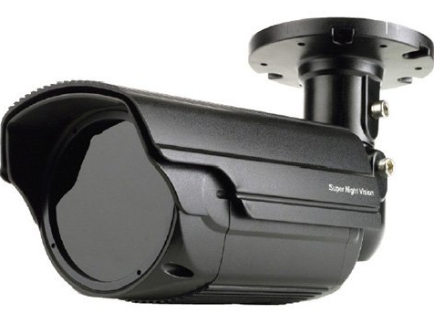
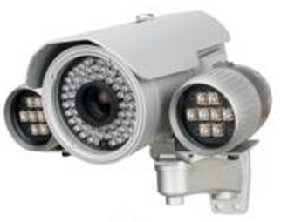
SYSTÉMY PRŮMYSLOVÉ TELEVIZE (CCTV)
Rozsah systému je dán počtem kamer, kdy se může jednat o systém s černobílým nebo barevným rozlišením.
Vhodným a častým řešením je kombinovaný systém.
Zdokonalování technologie zlepšuje možnosti snímání kamer.

Slide 5
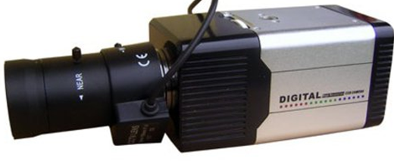
Fyzikální zákony umožňují použití černobílého snímání ve ztížených světelných podmínkách.
Přesto schopnost barevných kamer pracovat při umělém a slabém osvětlení se neustále zlepšuje.
Kamera pro noční snímání
I přesto je jistá omezená schopnost věrně zobrazit konkrétní barvu za umělého osvětlení..

Slide 6
Při návrhu systémů průmyslové televize je stěžejní řešení přenosu signálu
Musí se rozlišovat oddělený přenos videosignálu a přenos řídících signálů.
V současné době je realitou přenos v digitální formě.
Zpravidla se jedná o přenos po komutovaných či vyhrazených linkách jednotné telefonní sítě (JTS) nebo po ISDN linkách.
Propojení jednotlivých bloků zajišťují komunikační systémy v potřebném provedení.

Slide 7
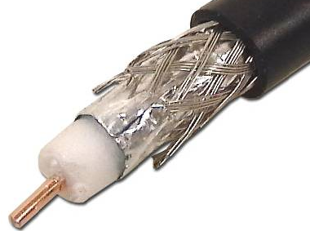
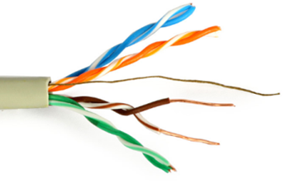
Základní druhy a typy přenosu:
Přenos po nesymetrickém vedení (koax. kabel)
Jedná se o nejčastější způsob přenosu, který je omezen řádově na stovky metrů
Přenos po symetrickém vedení (kroucený pár)
Propojení jednotlivých umožňuje přenos do vzdálenosti cca 10km.

Slide 8
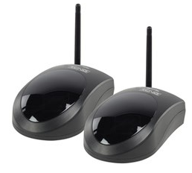
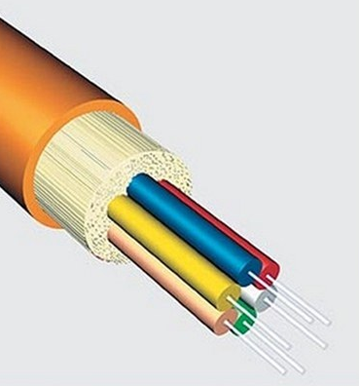
Základní druhy a typy přenosu:
Bezdrátový přenos.
Tento přenos je schválen podle kmitočtových pásem dle normy GL 14/R/2000 ČTÚ
Přenos po optickém vlákně
Ztráty při přenosu jsou nízké a nedochází k žádným el. rušením. Přenos je možný až do vzdálenosti 50km.

Slide 9
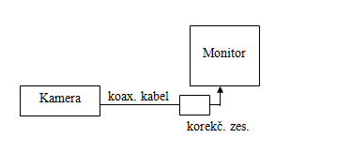
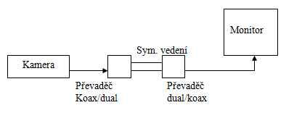
Některé druhy přenosu videosignálu

Slide 10
Anotace:
Tato prezentace slouží k výkladu vlastností elektronických zařízení. Žáci na základě studia stanoví vlastnosti a funkce jednoduchých přístrojů a komponent pro systémy EZS.
Použité zdroje: Výpis z norem ČSN
Ing. Jiří Kindl-Projektování bezpečnostních systémů
http://cs.wikipedia.org/wiki/Kamerov%C3%BD_syst%C3%A9m
http://sdeleni.idnes.cz/opticke-kabely
Ing. Marek Čadík, Ph.D.- Objektová bezpečnost II
Autorem materiálu a všech jeho částí, není-li uvedeno jinak, je Ing. Janyška Lubomír

